Slide 1
Activité Nautique Adaptée
Un programme de Stand-Up Paddle pour les
patients du Réseau VIH
Bilan 2018 et Perspectives 2019
Pôle santé publique , Réseau VIH ,Département Sport Santé , association les Glénans, COREVIH

Slide 2
Le Programme Pilote

Slide 3
Le Projet
Proposer à des patients du réseau VIH, au sein du pôle de Santé Publique, de suivre un cycle de 8 séances d’activités nautiques adaptées.
Les objectifs
Faire découvrir et pratiquer le Stand-Up Paddle (SUP) à un groupe de patients
Evaluer les effets de l’environnement et du programme sur leur état de santé et psychique.

Slide 4
Les acteurs du projet
CHIC
Docteur Pascale Perfezou: PH Réseau VIH
Docteur Laure Jacolot: PH Médecine du Sport
Justine Bréhonnet: Enseignante APA
François-Baptiste Drevillon: IDE Réseau VIH
Hadija Chanvril: Coordinatrice COREVIH
Les Glénans
Guillaume Voizard: Encadrant Sport Santé « Les Glénans »

Slide 5
Le Parcours Patient

Slide 6
Le Cycle Sport Santé
Evaluation médicale
Evaluation Physique
Elaboration d'objectifs négociés
7 séances de 1h30
1 séance "journée"
Evaluation finale

Slide 7
Le Stand-Up Paddle
C’est un sport qui consiste à ramer debout sur une grande et large planche, style surf, avec une pagaie.
Les bienfaits du SUP
-Amélioration des capacités cardio-vasculaires et respiratoires.
-Renforcement musculaire de l’ensemble du corps.
-Amélioration de la posture.
-Amélioration de la proprioception.
-Amélioration de la santé psychique
Accessible à tous
+ Progression rapide

Slide 8
Les Séances
Déroulé type
00’: Accueil, retour sur la séance précédente et interrogation sur le ressenti. Présentation de la séance du jour.
10’: Equipement spécifique.
15’: Echauffement.
30’: Gestes techniques et renforcement musculaire.
50’: Application et travail d’endurance.
70’: Retour au calme.
80’: Change et étirements.
90’: Fin

Slide 9
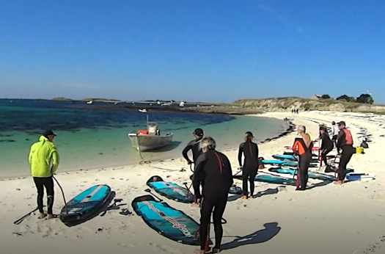
La dernière séance:
La séance « récompense »
Les objectif
-Donner du sens au travail fourni lors des séances précédentes.
-Prendre conscience des progrès réalisés.
-Mesurer les possibilités du patient qu’il a pour continuer la pratique d’activité physique de manière autonome.
Séance sur un site attractif (Les Glénan, l’Odet,..) sur une journée entière.

Slide 10
Les Evaluations
Des évaluations ont été effectuées à T1 (avant le cycle) et à T2 (après le cycle):
Un bilan médical: un examen clinique, des mesures anthropométriques, un bilan cardiovasculaire et un bilan biologique (pour le 1er cycle).
Des tests physiques: test d’effort (pour le 1er cycle), tests évaluant la force des membres inférieurs et supérieurs, l’endurance des abdominaux (cycle 2) la condition physique, la souplesse et l’équilibre.
Des questionnaires: sur les habitudes d’activités physiques, sur le profil des états émotionnels et sur la qualité de vie.

Slide 11
Le déroulé
Convention entre le CHIC et Les Glénans.
Recrutement : Docteur P.Perfezou et F-B.Drevillon (Réseau VIH).
Bilans Médicaux (T1 ; T2) : Docteur L.Jacolot
Réunion : présentation du cycle, des différents intervenants au groupe, « essayage » des combinaisons (Toute l’équipe).
Evaluations Physiques et Questionnaires (T1 et T2) : J.Bréhonnet, G.Voizard et F-B Drevillon.
Séances : G.Voizard, J.Bréhonnet, (occasionnellement F-B.Drévillon et L.Jacolot)
Orientation patient vers une AP: J.Bréhonnet et G.Voizard

Slide 12
Le Bilan 2018

Slide 13
Les Résultats
2 cycles regroupant 13 patients : 10 hommes et 3 femmes.
Une moyenne d’âge de 52,7 ans.
11 patients ont effectué un cycle complet
et 2 ont abandonné.

Slide 14
Les Résultats
Les données Cliniques (concernant le 1er cycle):
-Aucune blessure n’a été générée par l’activité.
-La VO2 max a augmenté de manière significative (1er cycle).
-D’un point de vue biologique : pas de modification du % du CD4.
-D’un point de vue anthropométrique: pas de perte de poids mais une diminution du tour de taille de 2cm en moyenne.
-D’un point de vue métabolique: amélioration pour tous les patients du profil lipidique : ↑HDL, ↓TG, ↓LDL.

Slide 15
Les Résultats
Les évaluations physiques (Cycle 1 & 2)
Tous les patients ont amélioré leurs résultats aux tests de force :
- 5 patients de plus de 50% au test de force des membres supérieurs et 4 de plus de 25%.
- 5 patients de plus 50% au test de force des membres inférieurs et 4 de plus de 10%.
7 patients ont amélioré leur indice de Ruffier de plus de 20%.
Pas d ’amélioration de l’équilibre et de la souplesse.

Slide 16
Les Résultats
Les questionnaires (Cycle 1 & 2)
7 patients ont augmenté leur scores au test de Ricci et Gagnon.
7 patients ont augmenté leur Score Résumé Physique (PCS) et 6 leur Score Résumé Psychique (MCS) au questionnaire SF36.
8 patients ont diminué leur score de plus de 50% au POMS.

Slide 17
La pratique d’activité physique
avant/après cycle
Patients | Cycle | AP avant Cycle | AP après cycle
P1 | Complet | X | SUP
P2 | Complet | X | SUP + Aviron
P3 | Complet | X | SUP + Aviron
P4 | Complet | X | X
P5 | Complet | Salle de Sport | Salle de Sport + SUP
P6 | Complet | X | X
P7 | Abandon | X | X
P8 | Complet | Cardio à domicile | Cardio à domicile + Aquatonic
P9 | Complet | Salle de Sport | Salle de Sport
P10 | Abandon | X | Aquagym + Aquabike
P11 | Complet | 30’/ jour de marche + Kayak | 30’/ jour de marche + Kayak
P12 | Complet | Salle de Sport + Marche | Salle de Sport + Marche + Marche aquatique + Pirogue
P13 | Complet | Marche Aquatique + Danse Bretonne | Marche Aquatique + Danse Bretonne

Slide 18
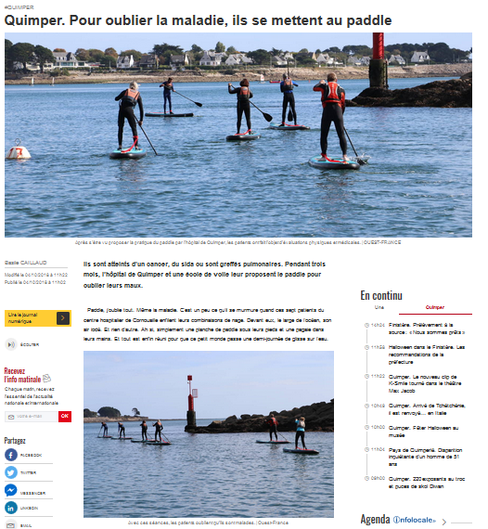
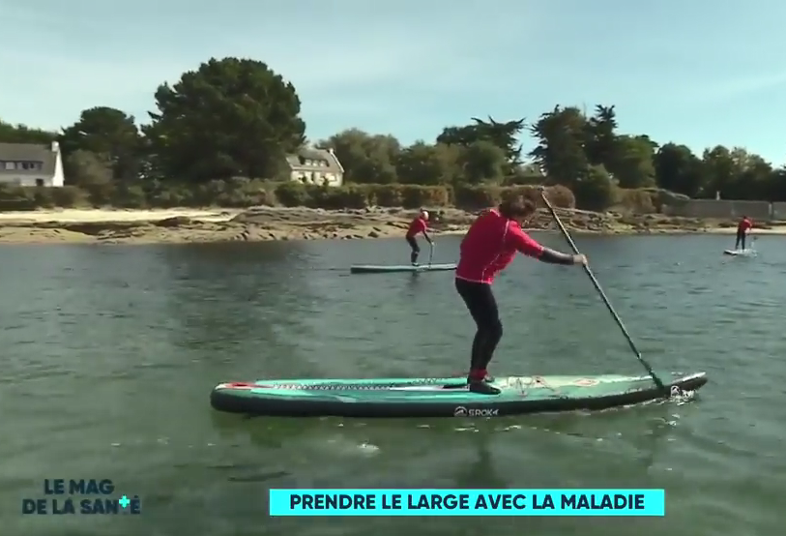
La communication
2 posters:
Congrès National de la Société Française de Médecine de l’exercice et du Sport (SFMES) – Le Havre 2018
Congrès National de la Société Française de Lutte contre le Sida (SFLS) – Reims 2018
2 reportages:
Magazine de la Santé, France 5 - 05/10/2018
Journal Régional, France 3 - 24/10/2018
1 article:
Ouest France - 04/10/2018

Slide 19
Les perspectives 2019

Slide 20
Les perspectives
Pour le département Sport Santé
Redéfinir les bilans et les évaluations physiques.
Fiche de recueil de données : examen médical et évaluations physiques, pour centraliser toutes les informations concernant le patient.
Ouvrir les cycles à d’autres pathologies.
Encadrement 1ère et dernière séance par APA (exemplarité)
Recontacter 3, 6 mois après la fin du cycle

Slide 21
Les perspectives
Concernant les séances
40 patients : 6 groupes de 6-7 patients.
Proposer des cycles « Découverte Sports de Rames » avec la découverte du Kayak de mer et du SUP.
Groupes de niveau?

Slide 22
Cycles 2019
Tâche(s) | Acteur(s)
Recrutement | Laure Jacolot et Justine Bréhonnet
Bilan Médical (T1 et T2) | Laure Jacolot
Entretien Evaluations Physiques (T1) | Justine Bréhonnet
Réunion (T1) | Justine Bréhonnet et si disponible Laure Jacolot et Guillaume Voizard
Séances | Guillaume Voizard + (ponctuellement Justine Bréhonnet)
Evaluations Physiques Orientation vers un clubs/assos pour la pratique d’une AP (T2) | Justine Bréhonnet

Slide 23
Planning 2019

Slide 24
Plusieurs questions
La facturation?
Les combinaisons: est ce que le patient achète sa combinaison ou la loue aux Glénans?
Est-ce que prix reste identique : 55€/cycle?

